Slide 1

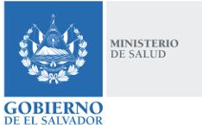
República de El Salvador
Ministerio de Salud
Boletín Epidemiológico periodo de vacaciones del mes de Diciembre, año 2018
Datos Preliminares
CONTENIDO
Fecha de elaboración: xx/xx/xxxx
Quemados por pólvora
Atenciones y consultas
Situación epidemiológica eventos agrupados
Otros eventos
Recomendaciones
La información presentada corresponde a la recopilada desde el xx de diciembre hasta el xx de diciembre de 2018 (a las 8 a.m.). Se emplearon datos de casos notificados en Sistema Nacional de Vigilancia Epidemiológica de El Salvador (VIGEPES).
Principales causas de consulta, acumuladas desde el 24 de diciembre a la fecha, años 2017 - 2018
N° | Eventos | 2017 | 2018 | Diferencia | % variación
1 | Infección respiratoria aguda
2 | Diarrea y gastroenteritis
3 | Hepatitis Aguda Tipo A
4 | Neumonías
5 | Casos sospechosos de paludismo
6 | Casos sospechosos de dengue
7 | Casos sospechosos de Chikungunya
8 | Lesiones por transmisor de rabia **
9 | Intoxicación Alimentaria aguda
10 | Heridas por arma cortopunzante
11 | Heridas por arma de fuego
12 | Lesiones por vehículos (no moto) *
Grupo de edad más afectado: IRAS de 1 a 4 años con 404 casos (24%); Diarreas y Gastroenteritis de 1 a 4 años con 80 casos (33%); Neumonías en menores de 5 años con 16 casos (76%); Lesiones por accidente por vehículos de 20 a 29 con 36% (4 casos); Dengue de 1 a 4 años con 1 caso (50%) y de 20 a 29 años con 1 caso (50%).
Fuente: VIGEPES/DESASTRES-SUIS

Slide 2
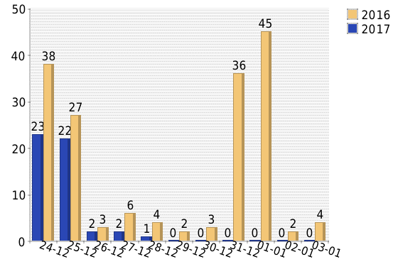
1
Quemados por pólvora
Casos de quemados plan belén 2017 -2018
Según fecha de quemadura
Caracterización de quemados por pólvora, El Salvador Plan Belén 2017 – 2018
 |  | 2017 | 2018
Sexo | Femenino
 | Masculino
Area | Rural
 | Urbano
Circunstancia | Fabricando
 | Vendiendo
 | Comprando
 | Encendiendo
 | En el Lugar
 | Otros
Profundidad | Grado I
 | Grado II
 | Grado III
Manejo | Ambulatorio
 | Ingreso
 | Referido
Sitios anatómicos más afectados por quemaduras, período Plan Belén 2018
Sitio anatómico más frecuente | FR (%)
Cabeza
Ojos
Extremidades Superiores
Manos
Dedos Manos
Una persona puede quemarse más de una región corporal
Fuente: VIGEPES/DESASTRES-SUIS

Slide 3
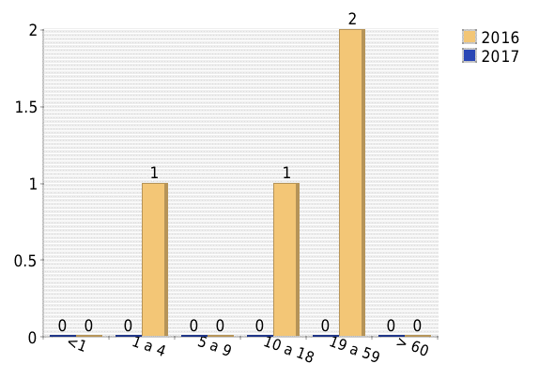
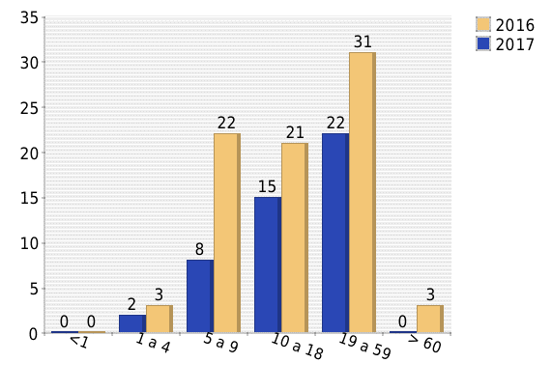
1
Quemados por pólvora
Por grupos de edad
Pacientes quemados por pirotécnicos según grupo de edad, xx de Diciembre (8 a.m.) 2017-2018
Pacientes quemados por pirotécnicos según grupo de edad, Plan Belén 2017-2018

Slide 4
1
QUEMADOS
Por DEPARTAMENTO DE PROCEDENCIA
Desde el 1 de noviembre a la fecha del año 2018 se registran una reducción de un 7% (7 casos) en comparación con el mismo periodo del año 2016; el departamento de San Salvador concentra un 21% (19 casos), en segundo lugar los Departamentos de La Paz y Cabañas con 12% (11 casos) respectivamente; y los departamentos de Santa Ana y Sonsonate coinciden en tercer lugar con el 11% (10 casos) cada uno; en total estos 6 departamentos reportan el 66% (61 casos) del acumulado nacional durante ese periodo.
Durante el período del Plan Belén (del 24 de diciembre a las 8 am de este día) se ha registrado una reducción de 37% (29 casos) respecto al mismo período del 2016; Los departamentos de San Salvador y La Paz concentran el 36% (18 casos), seguido de Santa Ana y Sonsonate con 28% (14 casos).

Slide 5
1
QUEMADOS
Por PRODUCTO PIROTÉCNICO
Desde el 1 de noviembre a la fecha del año 2018, el 38% (35/92) de los casos ocurrió por el uso de morteros.
SEGÚN CIRCUNSTANCIA

Slide 6
1
QUEMADOS
SEGÚN GRADO DE QUEMADURA
Desde el 1 de noviembre a la fecha del año 2018, el 39% (36/92) de los casos corresponde a lesiones grado II de profundidad. Durante el Plan Belén, predominan las lesiones grado II, con un 42% (21/50). Es importante destacar que las lesiones grado III se redujeron con respecto al año 2017 en ambos periodos.
SEGÚN MANEJO RECIBIDO

Slide 7
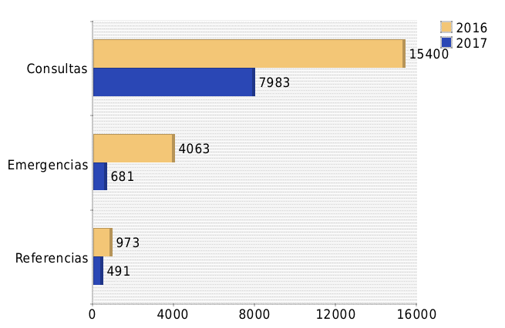
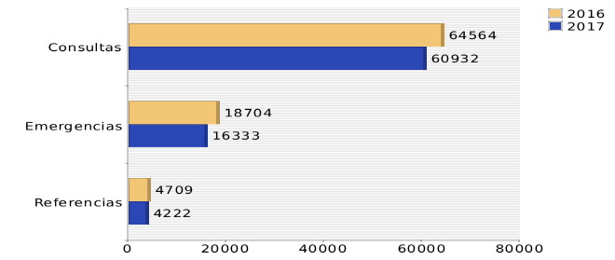
2
Atenciones y consultas
Total consultas, emergencias y referencias, por institución en establecimientos del sistema nacional de salud, vacaciones de fin de año, día xx/xx/xxxx
Atenciones | 2017 | 2018 | Diferencia %
Total consultas
Emergencias
Referencias
Fuente: VIGEPES/DESASTRES-SUIS
Total consultas, emergencias y referencias, por institución en establecimientos del sistema nacional de salud, vacaciones de fin de año, a la fecha 2017 - 2018
Atenciones | 2017 | 2018 | Diferencia %
Total consultas
Emergencias
Referencias
NOTA: Los datos corresponden a lo reportado en los días xx al xx de diciembre a las 6 am 2017– 2018.

Slide 8
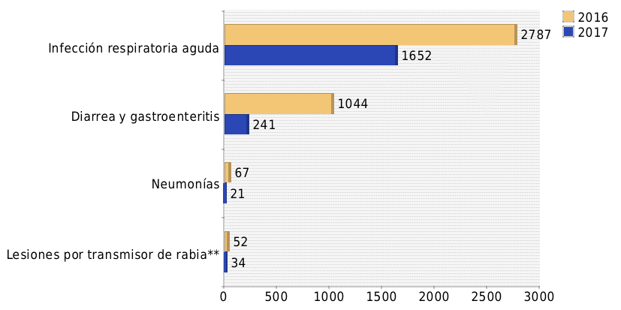
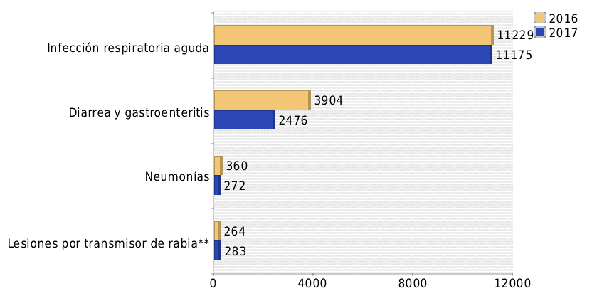
3
Situación epidemiológica de Eventos agrupados
Eventos de notificación agrupada objetos de vigilancia en vacaciones de fin de año, fecha xx/xx/xxxx
Eventos | 2017 | 2018 | Diferencia | % Variación
Infecciones Respiratorias Agudas
Enfermedad Diarréica Aguda
Neumonías
Mordidos animal trasmisor rabia
Eventos de notificación agrupada objetos de vigilancia en vacaciones de fin de año, a la fecha 2017 - 2018
Eventos | 2017 | 2018 | Diferencia | % Variación
Infecciones Respiratorias Agudas
Enfermedad Diarréica Aguda
Neumonías
Mordidos animal trasmisor rabia
NOTA: Los datos corresponden a lo reportado del xx al xx de diciembre 2017 – 2018.
Fuente: VIGEPES/DESASTRES-SUIS

Slide 9
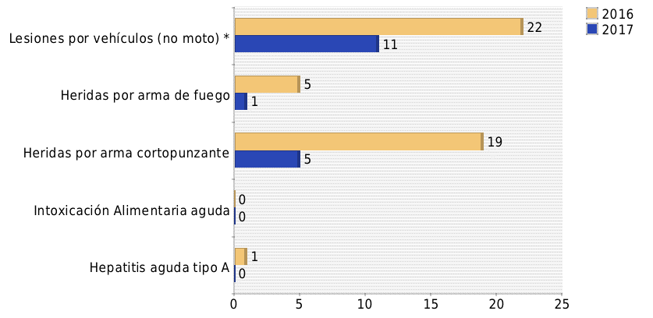
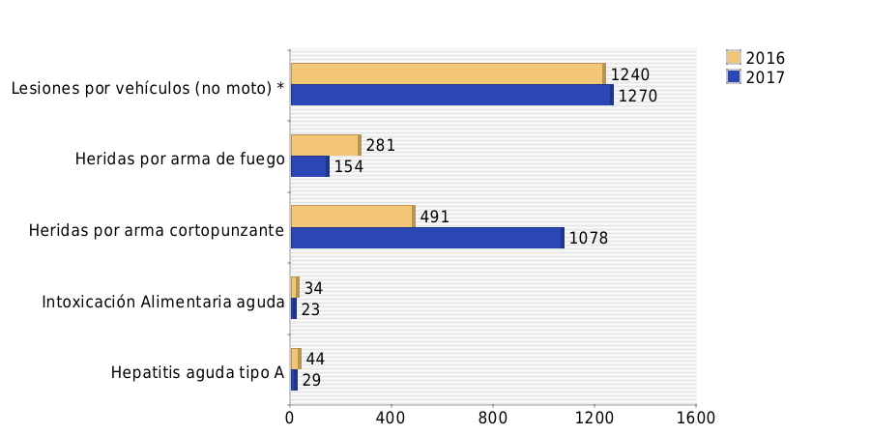
3
Situación epidemiológica de Eventos agrupados
Eventos de notificación agrupada objetos de vigilancia en vacaciones de fin de año, fecha xx/xx/xxxx
Eventos | 2017 | 2018 | Diferencia | % variación
Lesiones por vehículos (no moto) *
Heridas por arma de fuego
Heridas por arma cortopunzante
Intoxicación Alimentaria aguda
Hepatitis aguda tipo A
fuente: VIGEPES/DESASTRES-SUIS
Eventos de notificación agrupada objetos de vigilancia en vacaciones de fin de año, a la fecha 2017 - 2018
Eventos | 2017 | 2018 | Diferencia | % Variación
Lesiones por vehículos (no moto) *
Heridas por arma de fuego
Heridas por arma cortopunzante
Intoxicación Alimentaria aguda
Hepatitis aguda tipo A
NOTA: Los datos corresponden a lo reportado en los días xx al xx de diciembre 2017 – 2018.
Fuente: VIGEPES/DESASTRES-SUIS

Slide 10
4
Otros eventos
Actividades de SISTEMA DE EMERGENCIA MÉDICAS – S.E.M. en las últimas 24 h
COORDINACIÓN DE ASISTENCIAS
REPORTE DESDE 7:00 AM DEL JUEVES 28 HASTA 7:00 AM DE VIERNES 29 DE DICIEMBRE 2017
TIPO DE DEMANDA | DETALLE DE DEMANDA | FRECUENCIA
ASISTENCIALES | ALTERACIONES NEUROLOGICAS Y/O DEL NIVEL DE CONCIENCIA | 21
 | DOLOR NO TRAUMATICO | 21
 | ACCIDENTE DE TRANSPORTE | 19
 | TRAUMATISMOS | 16
 | DIFICULTAD PARA RESPIRAR | 9
 | GINECOLOGICAS/OBSTÉTRICAS | 7
 | HEMORRAGIAS | 7
 | OTRAS CLASIFICACIONES | 5
 | PSIQUIATRICAS | 5
 | TRANSTORNOS GASTROINTESTINALES | 5
 | ALTERACIÓN DE SIGNOS VITALES | 4
 | INTOXICACIONES/ALERGIAS | 2
INFORMATIVAS | CONSEJO MÉDICO Y/O INFORMACIÓN SERVICIOS DE SALUD | 7
TRANSPORTE | URGENTE | 3
TOTAL |  | 131
Fuente: Sistema de Información del Sistema de Emergencias Médicas, SISEM
Estas coordinaciones de asistencias comprenden:
1) Demandas asistenciales: Envío de ambulancias, coordinadas con ambulancias SEM, Cuerpos de Socorro y Unidades del Sistema de Emergencias-911.
2) Demandas Informativas: Consejos en salud e información de servicios del sistema nacional de salud.
3) Demandas de transporte: Asistencias brindadas en apoyo a UCSF u hospitales de la Región Metropolitana.

Slide 11
5
recomendaciones
Prevención de quemaduras por pirotécnicos
Recomendaciones para niñas, niños y adolescentes:
NO QUEMES PÓLVORA. Te puedes quedar ciego, amputado, con grave daño a tu cuerpo o te puede ocasionar la muerte.
No transites por lugares donde están quemando pólvora.
Nunca recojas un “cuete” que no ha explotado.
No aceptes que te regalen “cuetes”. Infórmale a tus padres.
Recomendaciones para adultos:
NO SE CONFIE. No hay pólvora segura, los adultos también se queman.
No proporcione pólvora a menores de 18 años, ni la queme si hay niñas o niños presentes: le puede costar hasta 10 salarios mínimos (promedio $2,500 USD)
No queme “cuetes” de alto poder.
No manipule pólvora bajo los efectos del alcohol o drogas.
No queme pólvora dentro de las viviendas ni en predios baldíos porque puede causar un incendio.
Recuerde que: Los casos de niñas, niños y adolescentes que se quemen y no reciban atención médica inmediata, se aplicarán las sanciones legales pertinentes a sus madres, padres o cuidadores de acuerdo con el Código Penal, la Ley de Regulación y control de Actividades pirotécnicas y la LEPINA.

Slide 12
5
recomendaciones
Prevención de accidentes de tránsito
Adoptar medidas preventivas al conducir a la defensiva, respetando el reglamento general de tránsito.
Uso de casco para motociclista o ciclista
Uso de cinturón de seguridad
Asignar conductor si toma bebidas alcohólicas
Evitar distracciones al manejar
No maneje mientras esté hablando por teléfono o mandando un texto; salga del camino y estacione en un lugar seguro para hacerlo
Realizar controles periódicos sobre el estado de seguridad del vehículo tales como los frenos, presión de aire de los neumáticos, sillas para niños, higiene de los vidrios del vehículo, etc.
Prevención de EDAS (alimentos y agua)
Lavarse las manos después de ir al baño y antes de manipular alimentos o de comer
Procure comer siempre en su casa, de no ser así, coma en lugares higiénicos,
Enseñe a los pequeños a no llevarse objetos a la boca,
Lavar frutas y verduras antes de consumir,
Cuidado al cocer la comida, sobre todo las carnes y huevos, recuerde que deben tener una buena cocción,
Utiliza gel antibacterial frecuentemente para limpiarse las manos,
Tome precauciones al consumir mariscos, hágalo en lugares confiables,
Beba agua embotellada.

Slide 13
5
recomendaciones
Prevención de IRAS
Evitar cambios bruscos de temperatura,
Consumir frutas y verduras ricas en vitaminas A y C. Como por ejemplo: zanahoria, naranja, mandarina y limón, entre otras,
No fumar en lugares cerrados, ni cerca de niños, ancianos y personas enfermas,
Evitar lugares de alta concentración poblacional, como cines, teatros, bares, autobuses, etc.
Cubrir nariz y boca con pañuelos desechables al toser o estornudar y lavarse las manos para proteger a las demás personas,
No saludar de forma directa (dando un beso o estrechando la mano) para no contagiar a otras personas,
Tratar de mantenerse alejado de multitudes y sitios públicos.
Acudir al establecimiento de salud más cercano o consultar a su médico, especialmente en el caso de niños y ancianos con fiebre alta, debilidad generalizada, dificultad al respirar, tos seca persistente y dolores musculares.
Evitar tocarse ojos, boca y nariz, ya que los gérmenes se diseminan cuando una persona toca algún objeto contaminado y luego se toca los ojos, boca o nariz.

